Slide 1
제 11 강 : 가설 검정 (Hypothesis Testing)

Slide 2
목차
11.1 가설검정
11.2 귀무가설과 대립가설
11.3 가설 검정과 오류
11.4 기각역을 이용한 검정
11.5 p-값을 이용한 검정
11.6 한 모집단 대상의 가설검정

Slide 3
11.1 가설 검정(Hypothesis Testing)
궁금증을 확인하기 위해 통계적으로 사용하는 기법이 가설 검정(hypothesis testing)
“올해는 작년보다 더 추워진 것 같지 않지않아?”
“요즘은 S사 시장 점유율이 높아졌나?”
“원두를 바꾼 후에 실제로 매출이 증가했는가?”
“새로운 배터리는 한 번 충전했을 때 기존보다 핸드폰의 사용시간이 늘었다고 할 수 있는가?”

Slide 4
가설 : 관심을 갖고 있는 모집단의 속성에 대한 주장
새로운 휴대폰의 배터리 성능은 변하지 않았다.
광고 이후에 커피 판매량이 늘었다.
검정 : 가설의 채택 여부 결정
가설을 과연 채택할 수 있는지의 여부를 통계적으로 알아보는 것
가설이 채택되기 위해서는 가설을 뒷받침할 수 있는 충분한 증거가 있어야 함

Slide 5
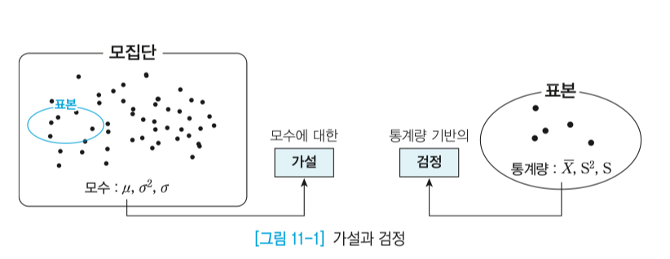

Slide 6
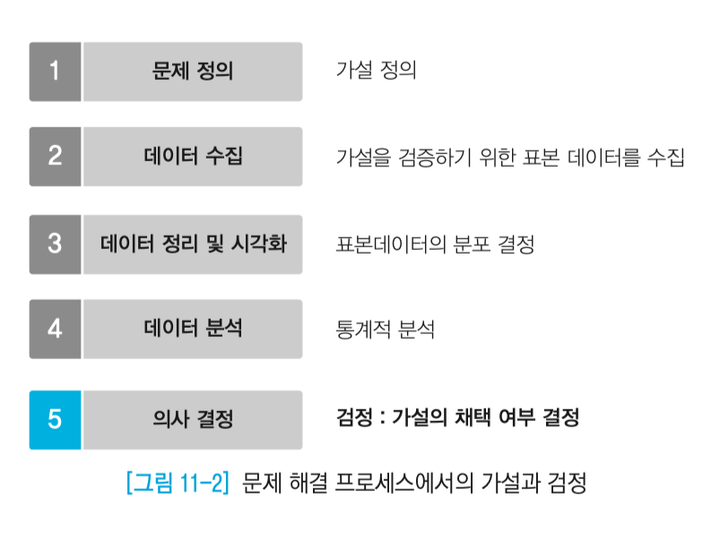

Slide 7
11.2 귀무가설과 대립가설
귀무가설(H₀): 변화나 차이가 없음을 주장하는 가설
대립가설(H₁ 또는 H_{a} ) : 기존과 차이가 있다고 주장하는 가설, 연구자가 제시한 새로운 가설
** 기각할 만한 충분한 증거가 제시될 때까지는 이 귀무가설을 참인 것으로 간주

Slide 8
[가설 예시]
Harry’s 커피숍의 광고를 맡은 회사가 광고를 내보낸 후에 커피 판매량이 늘었다고 주장
주장하는 가설과 반대 되는 가설
귀무가설(H₀)
광고 후에도 커피 판매량에는 변화가 없다.
가설 설정
주장하는 가설
대립가설(H₁ , H_{a})
광고 후 커피 판매량이 올랐다.

Slide 9
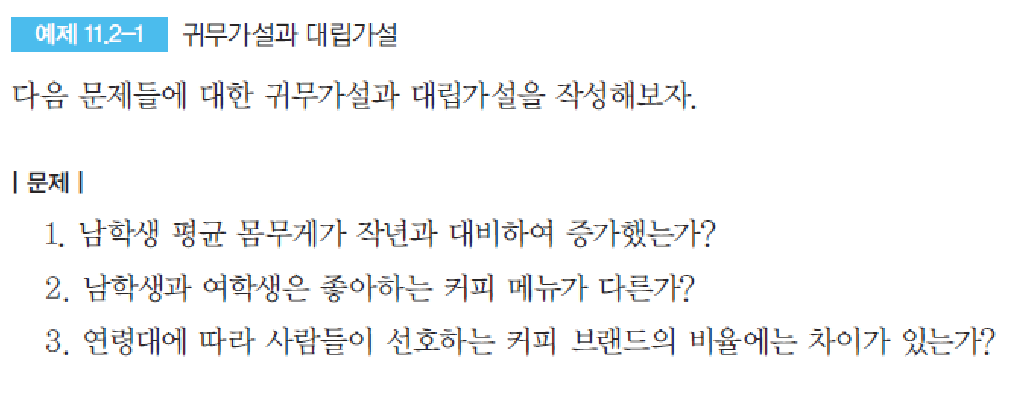
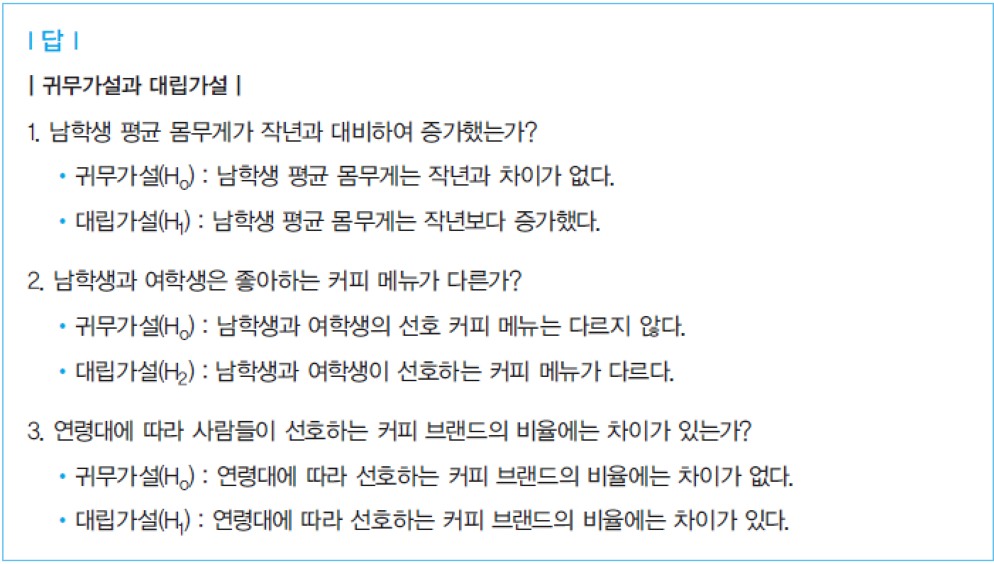

Slide 10
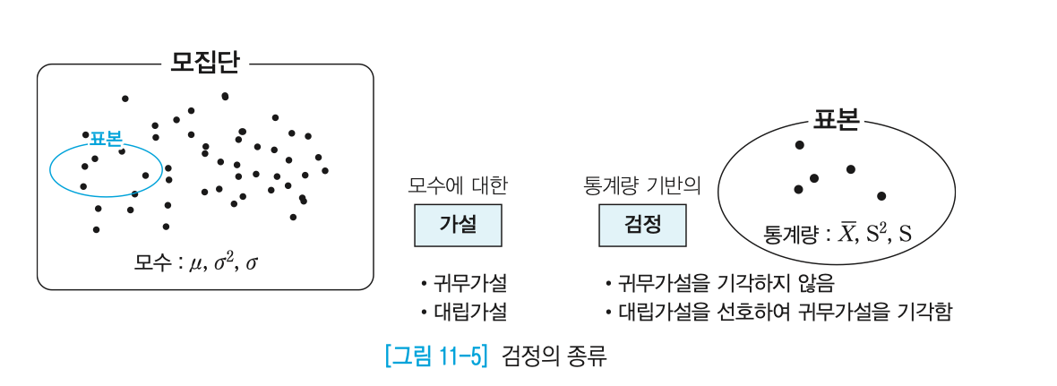
가설에 대한 검정
대립가설을 선호하여 귀무가설을 기각한다.
(Reject the null hypothesis in favor of the alternative hypothesis)
대립가설을 지지할 수 있는 충분한 증거가 존재한다고 판단한 경우
귀무가설을 기각하지 않는다.
(Do not reject null hypothesis)
대립가설을 지지할 수 있는 충분한 증거가 존재하지 않는다고 판단한 경우

Slide 11
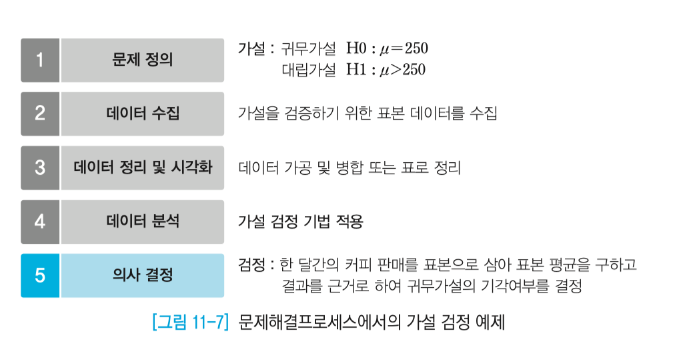

Slide 12
[참고] 가설 검증과 재판
재판
검사는 유죄의 증거를 제시
재판장은 증거가 타당한지에 기초하여 의사결정
두가지 가설
귀무가설(Null Hypothesis)
H₀ : 피고는 무죄이다.
대립가설(Alternative Hypothesis)
H₁ : 피고는 유죄이다.
유죄를 입증할 증거가 충분한가…?
재판장
대립가설
피고는 유죄이다!
귀무가설
피고는 무죄이다!
[유죄를 입증하는 증거자료]
변호사
검사

Slide 13
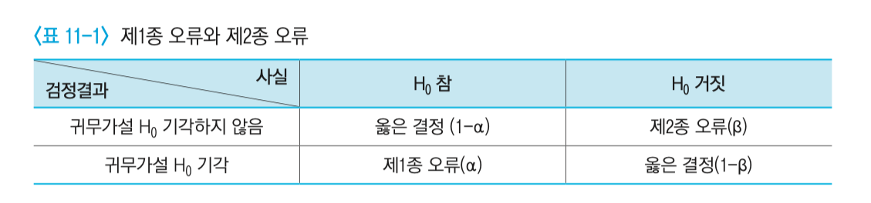
11.3 가설 검정과 오류
제 1 종 오류
옳은 귀무가설을 기각하는 오류
오류의 확률 : α
제 2 종 오류
대립가설이 옳은데도 귀무가설을 기각하지 않는 오류
오류의 확률 : β

Slide 14
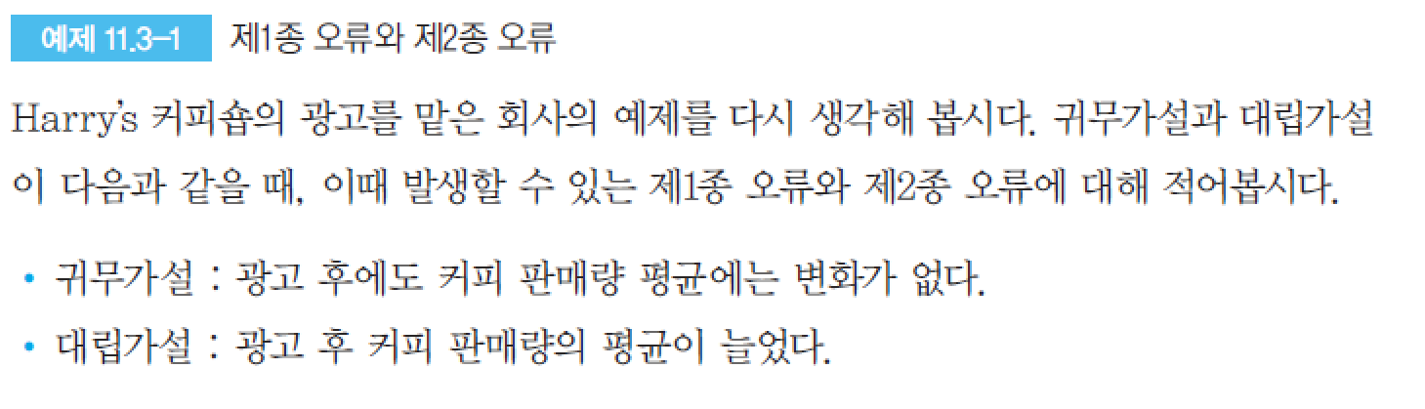
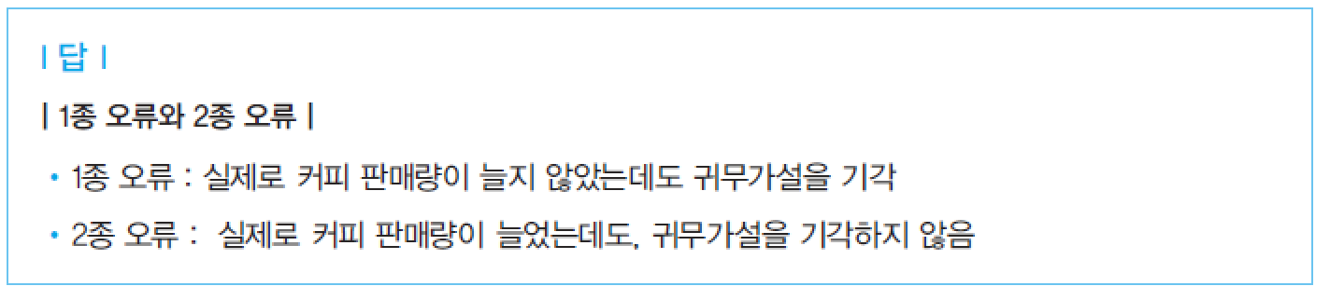

Slide 15
검정의 방법
첫번째 방법 : 기각역 방법 (Reject region method)
표본 분포에서 기각역을 설정하고, 검정 통계량이 기각역에 포함되면 H₀ 를 기각한다.
두 번째 방법 : p-값 방법(p-value approach)
p-값이 유의수준 α 보다 작으면 귀무가설을 기각한다.
사용자 입장에서는 p-값 방법이 더 간단

Slide 16
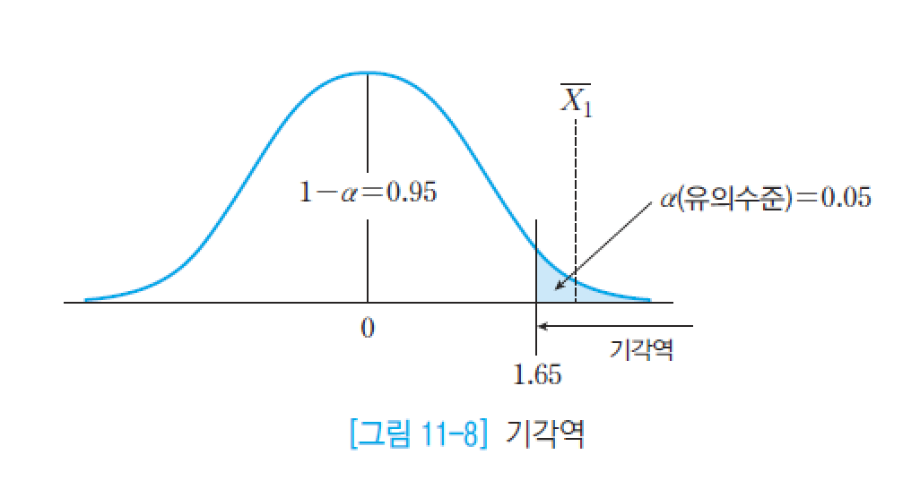
11.4 기각역을 이용한 검정
기각역이란, 데이터를 기반으로 검정 통계량을 구하고, 그 검정 통계량이 이 범위에 속하면 대립가설을 선호하여 귀무가설을 기각하기로 정하는 값들의 범위
즉, 검정 통계량이 기각역에 속하면 통계적으로 귀무가설을 기각
Notes:
-1.96 ~ 1.96
1종오류를 허용할 수 있는 limit .

Slide 17
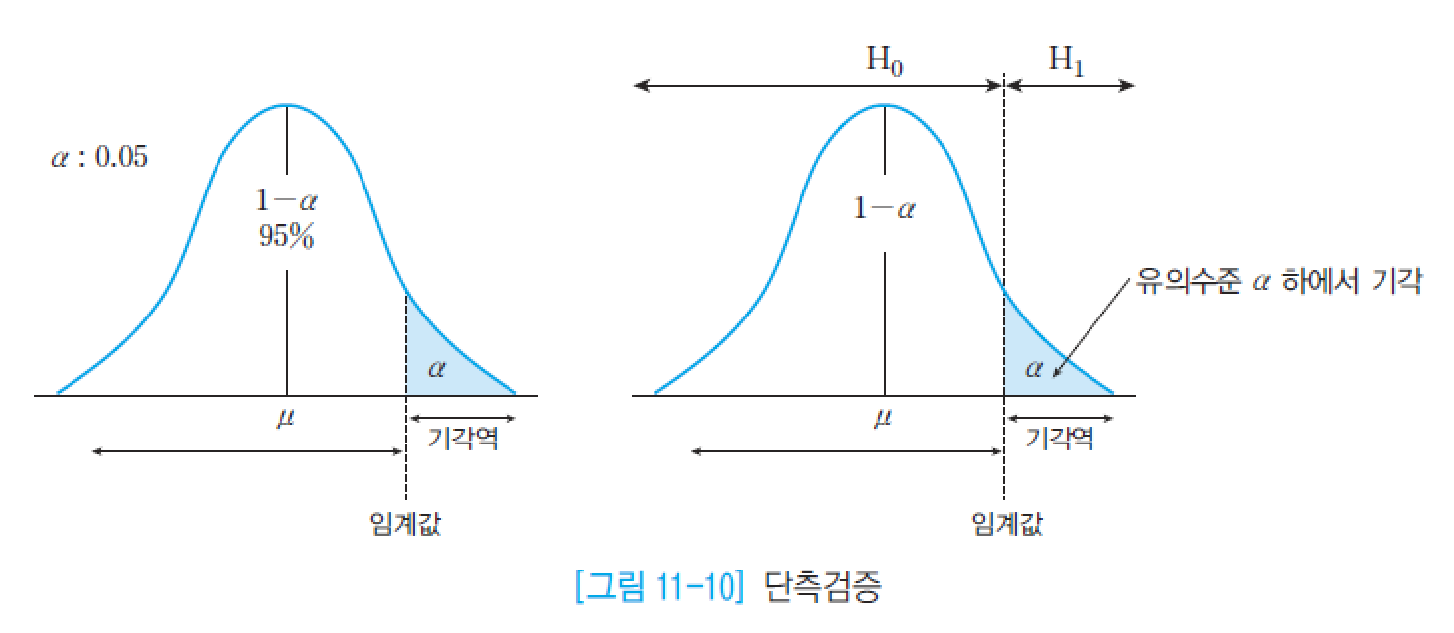
단측 검증
기각역(Rejection Region)이 한쪽에 위치
”과거에 비해 늘어났다” 또는 “줄어들었다”

Slide 18
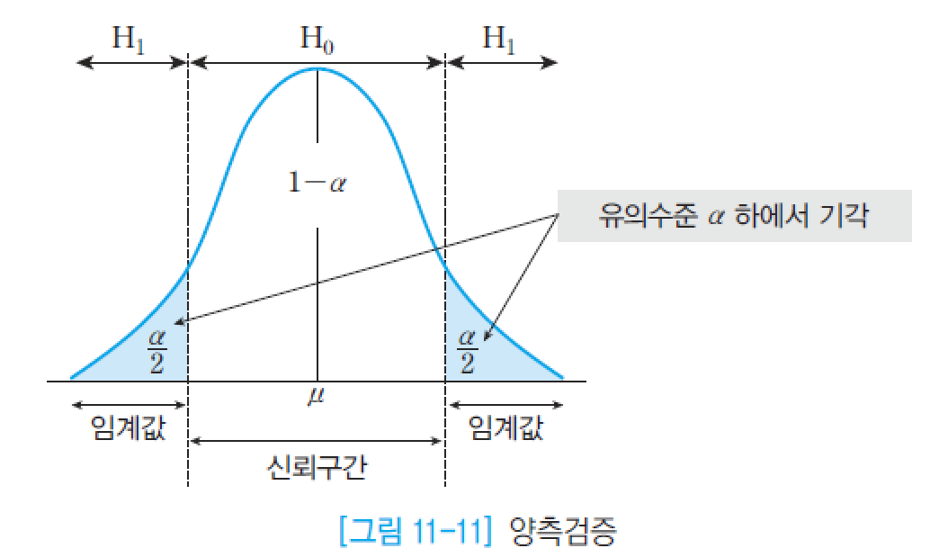
양측 검증
기각역(Rejection Region)이 양쪽에 위치
“과거에 비해 차이가 있다”

Slide 19
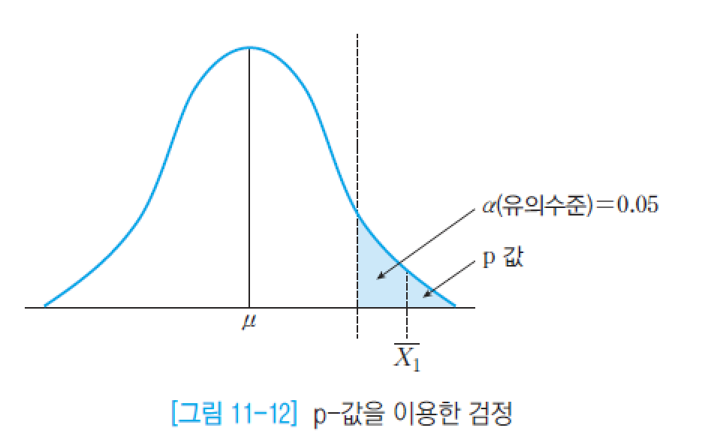
11.5 P-값을 이용한 검정
p- 값은 “귀무가설이 옳다는 가정하에서 검정 통계량의 값이 나올 확률”
P-값이 크다와 작다를 이야기할 때 그 기준은 유의수준 α 값으로 결정
만약, p값이 유의수준 α 값보다 작으면, p 값이 귀무가설을 기각하기에 충분할 만큼 작다고 결론
p ≦유의수준 α
: 귀무가설을 기각한다.
p >유의수준 α
: 귀무가설을 기각하지 않는다.

Slide 20

11.6.1 모집단 분산/표준편차를 아는 경우
모집단이 정규 분포를 따르고 분산/표준편차를 아는 경우
표본 평균 $\overline{X}$ 의 표본 분포는 정규 분포를 따른다고 가정
가설검정 방법으로는 z-검정을 사용

Slide 21
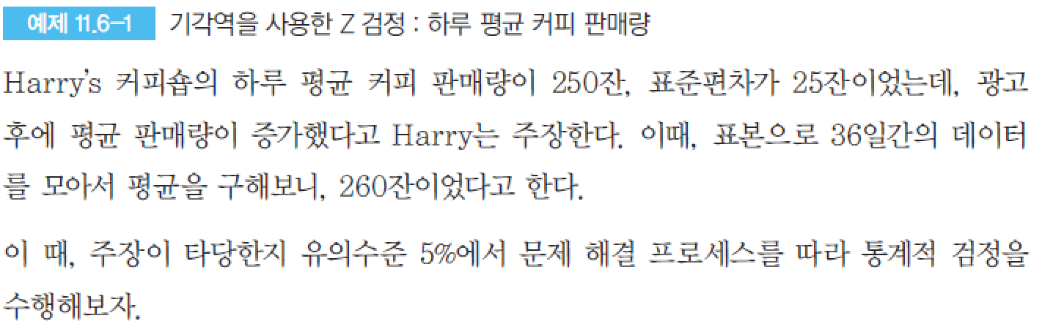

Slide 22
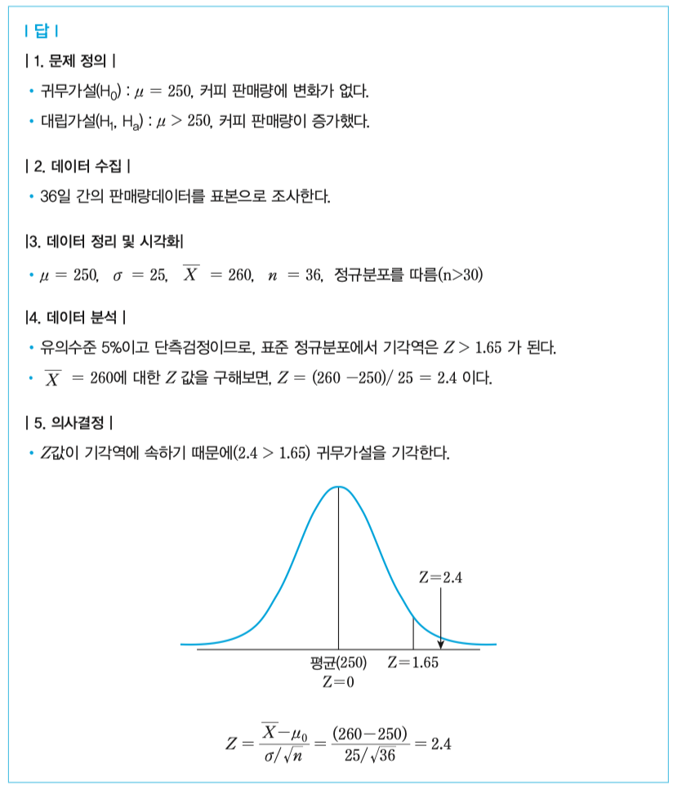

Slide 23
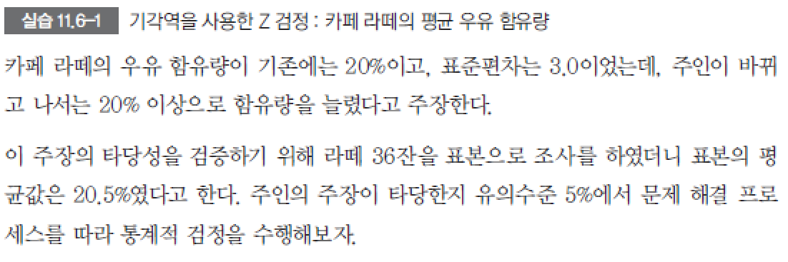

Slide 24
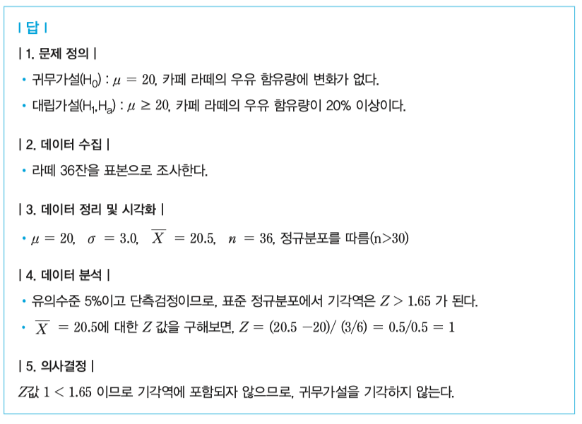

Slide 25
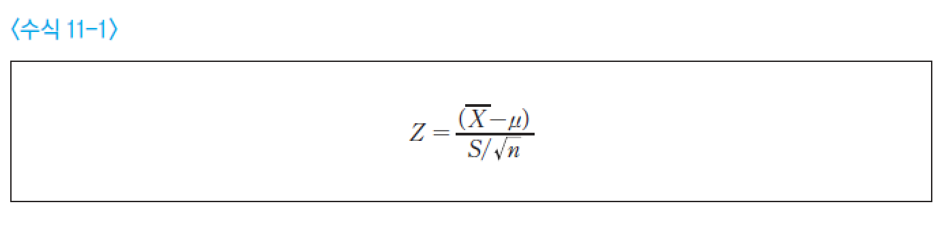
11.6.2 모집단 표준편차를 모르는데, 표본의 크기가 n>30 일 때
모집단의 분산 또는 표준편차를 모르는 경우
표본의 크기가 크다면 즉 표본의 크기 n이 30보다 크다면, 모집단이 정규분포를 따른다고 가정
다른 점은 모집단 표준편차, 대신 표본 표준편차를 사용
Z검정을 실시
Notes:
*) 현실에서 모집단 표준편차를 아는경우가 적음

Slide 26
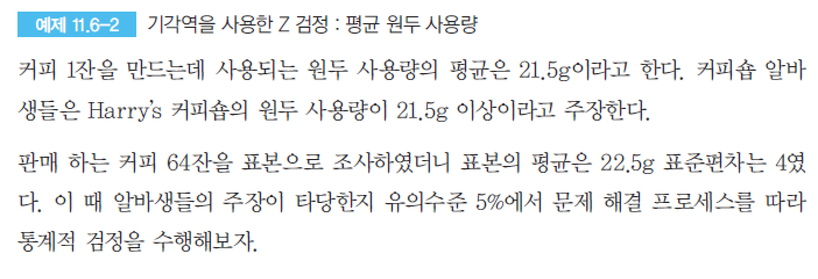

Slide 27
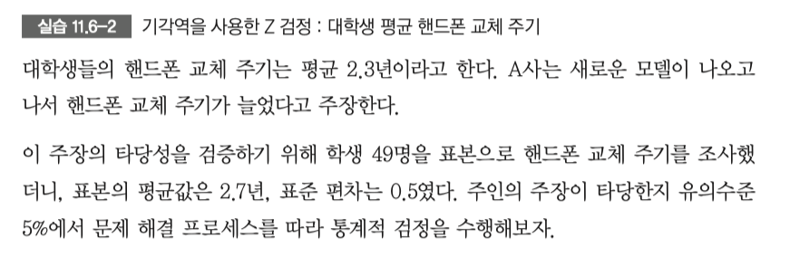

Slide 28

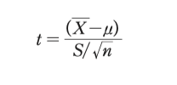
11.6.3 모집단 표준편차를 모르는데, 표본의 크기가 n<30 일 때
모집단의 분산 또는 표준편차를 모르는 경우
표본의 크기 n이 30보다 적은 경우
표본의 크기가 작을 때는 표본집단이 10장에서 배운 t분포를 따른다고 가정
Z 검정 대신 t 검정을 실시
Notes:
T분포를 어떤 상황에 사용하는가?

Slide 29
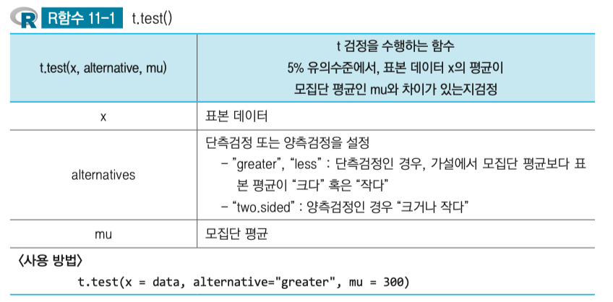

Slide 30
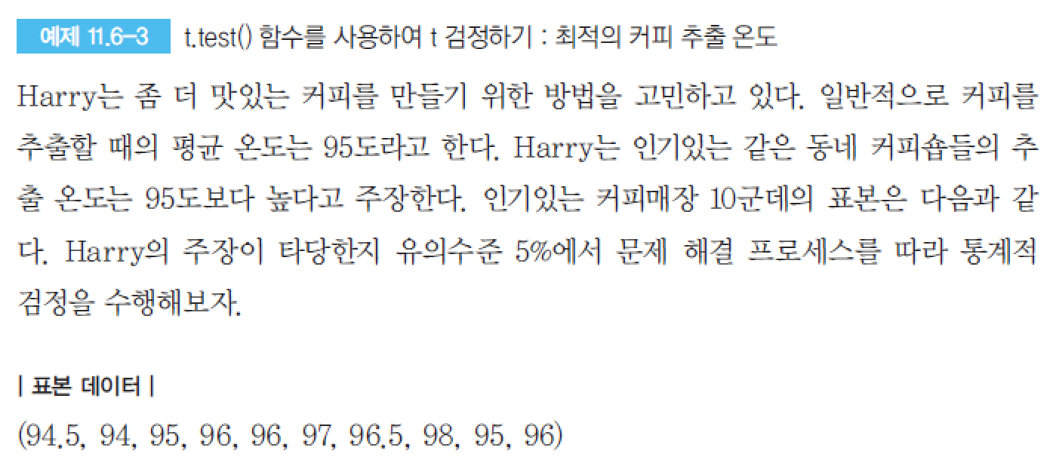

Slide 31
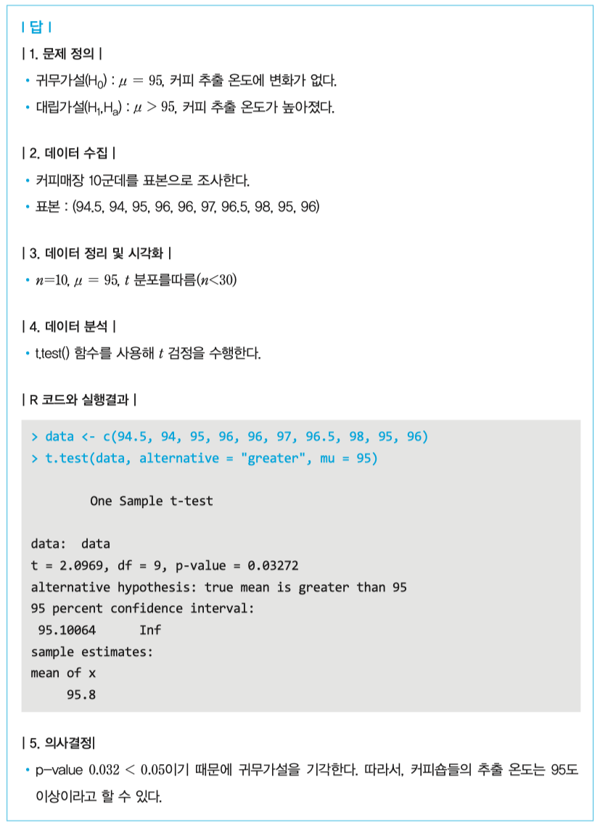

Slide 32
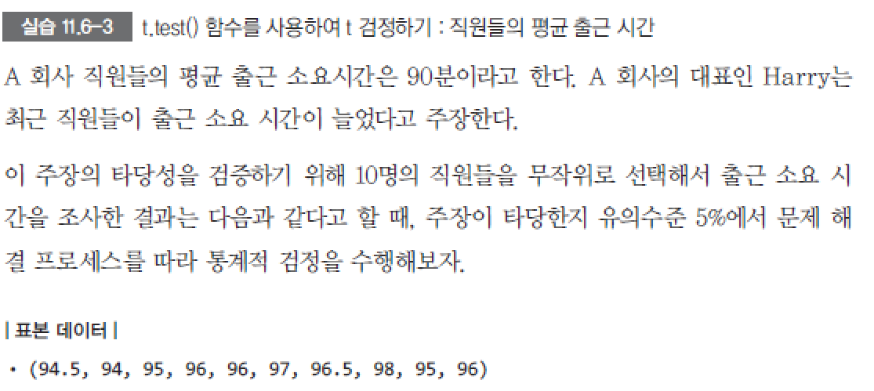

Slide 33
연습 문제

Slide 34
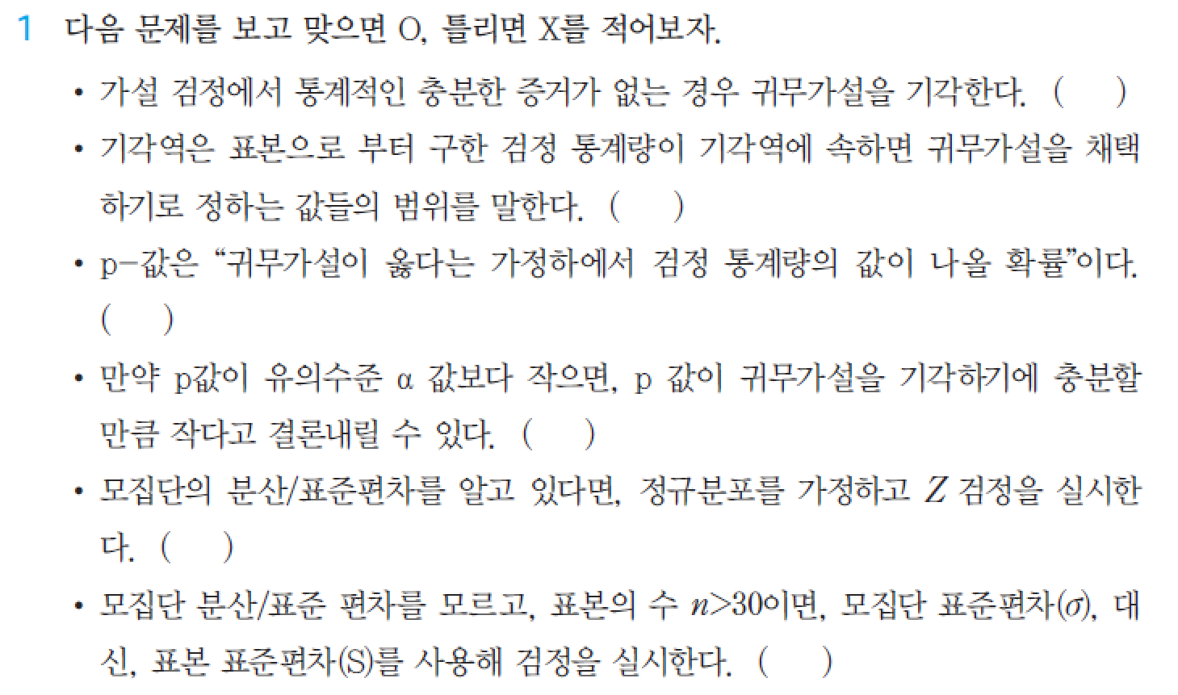

Slide 35
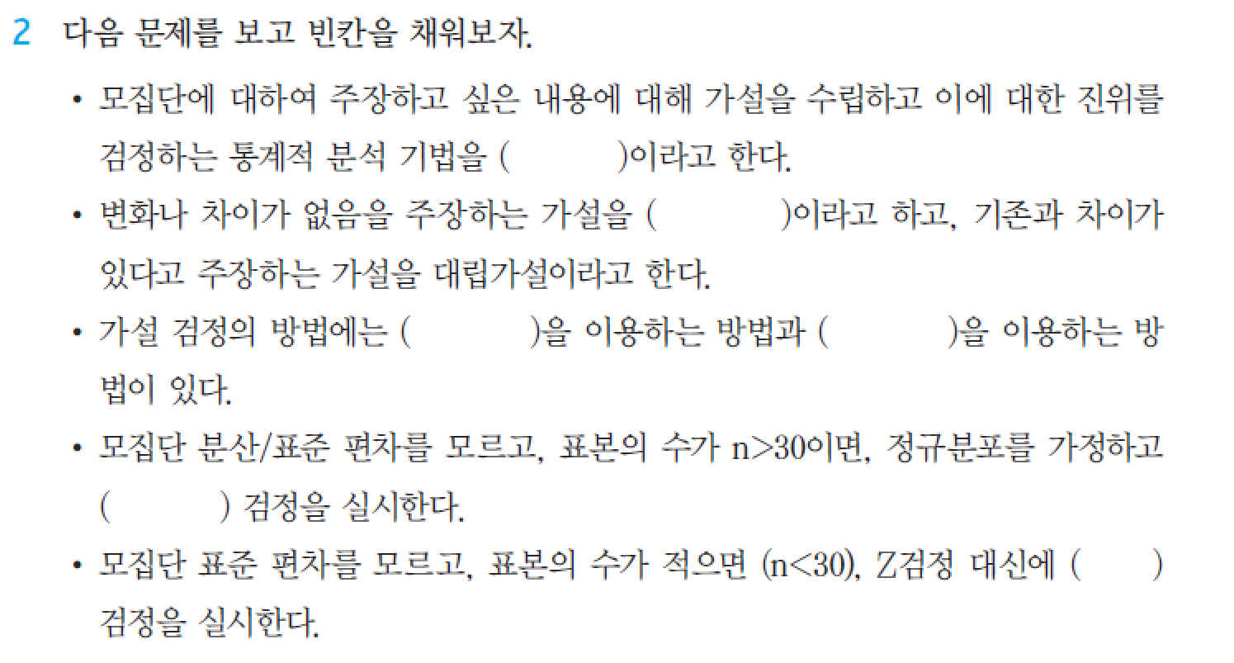

Slide 36
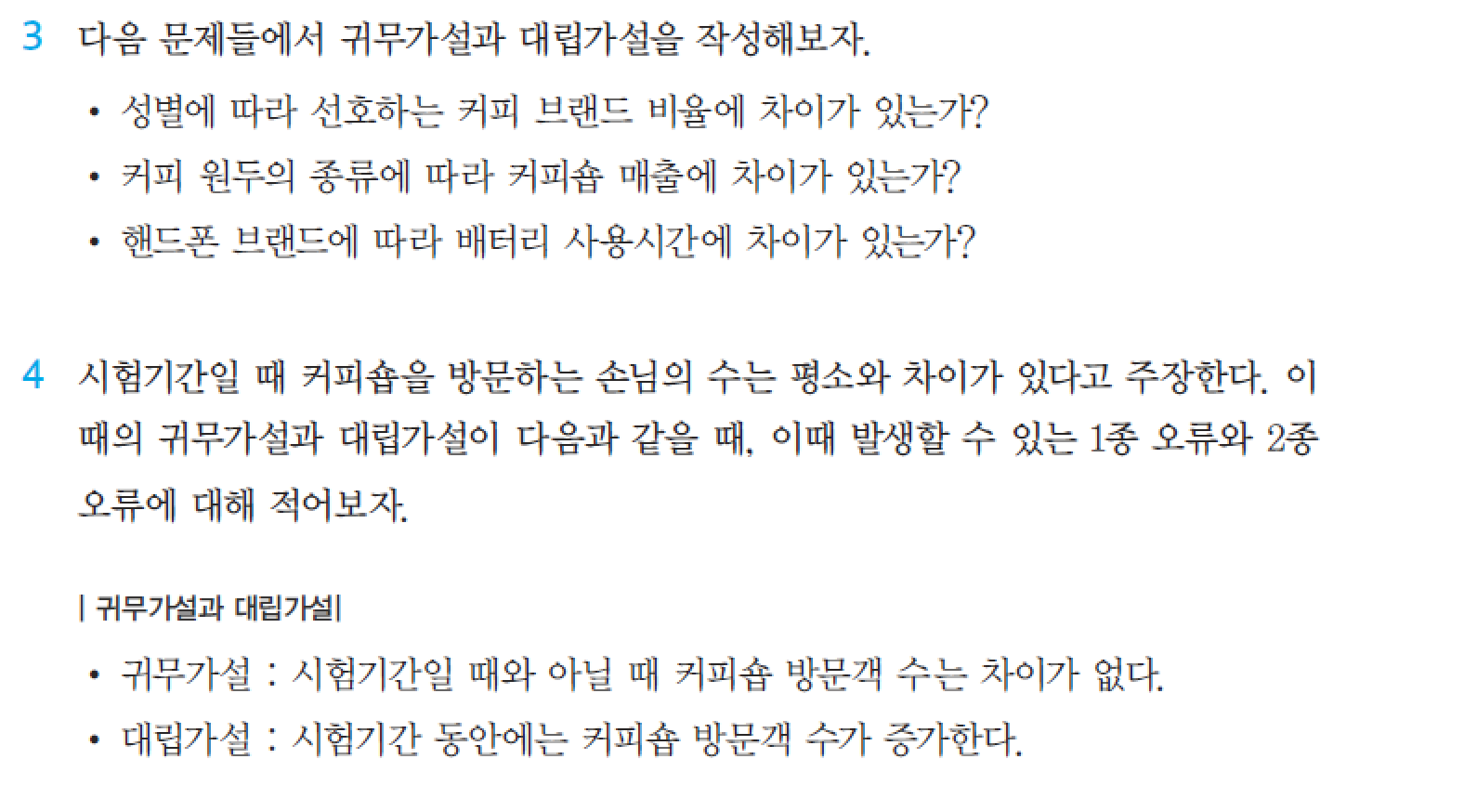

Slide 37
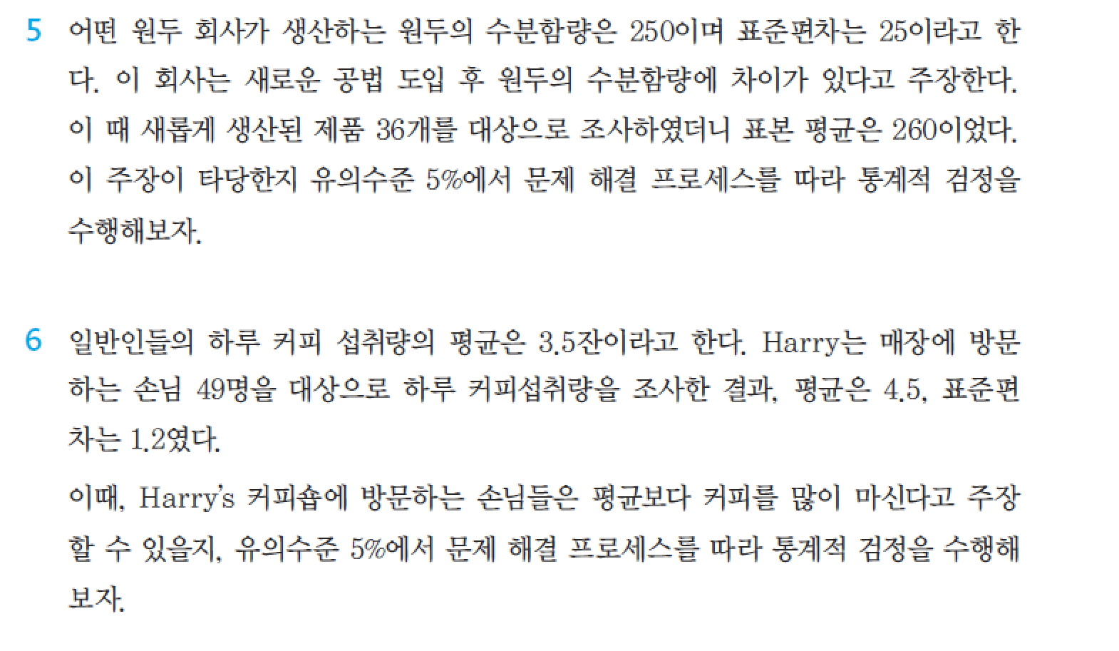

Slide 38
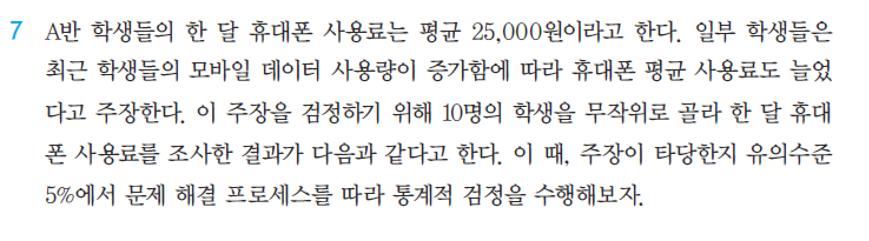
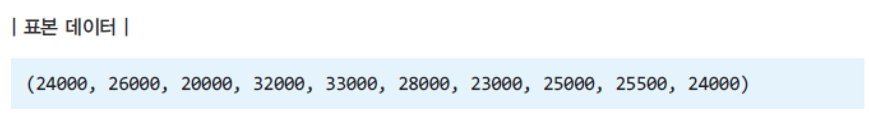

Slide 39
